Slide 1
Partidas modelo del ajedrez moderno · Bloque 1: Temas de apertura
Lección 1
¡A sacar las piezas!
A. Chernin – J. van der Wiel, Copa de Europa de Clubes, Slough 1997 · Apertura Inglesa
Ajedrez Integral · Oscar Angulo Cubero

Slide 2
El tema: ¡A sacar las piezas!
En la apertura, cada bando dispone de un número limitado de jugadas antes de que empiece el medio juego, y el objetivo principal es sacar las piezas de su casilla inicial hacia posiciones donde puedan influir en la partida. Un caballo en b1 o en b8 no hace nada: hay que llevarlo a c3, f3 u otra casilla activa. Reconocer un problema de desarrollo es sencillo si se cuentan las piezas movidas de cada bando: si un jugador ha hecho seis jugadas y sólo ha desarrollado una pieza, está en apuros. La regla práctica es no mover más de dos o tres peones en las primeras jugadas, no sacar la dama demasiado pronto, porque se convierte en blanco fácil de ataques con ganancia de tiempo, y no mover la misma pieza dos veces sin necesidad. Para aplicarlo en la práctica conviene aprovechar cada jugada para desarrollar una pieza nueva, salvo que haya una razón táctica concreta que lo impida, y castigar al rival que se demore: abrir líneas y buscar jaques o amenazas que fuercen pérdidas de tiempo adicionales es la forma más directa de explotar una ventaja de desarrollo.
Partidas modelo del ajedrez moderno · Lección 1 · Ajedrez Integral

Slide 3
A. Chernin – J. van der Wiel (Copa de Europa de Clubes, Slough 1997) 1-0
Tras una apertura inglesa flexible, Chernin provoca a Van der Wiel con el ambicioso 5.b4!?, y las negras responden con la sobreextensión 5...e4?!, que gana espacio pero debilita la diagonal a1-h8 y bloquea su propio desarrollo. A partir de ahí las negras encadenan movimientos de dama sin sacar las piezas del flanco de dama, mientras las blancas activan torres y alfiles con 13.Tg1! y 14.Tc1!. El golpe 16.Cd5! y el sacrificio de dama 20.Dxf6! rematan una demolición basada casi exclusivamente en la ventaja de desarrollo. Es un ejemplo de manual de cómo el atraso en sacar las piezas puede ser fatal incluso sin errores tácticos vistosos.
La apertura: 1.Cf3 mantiene la flexibilidad típica del ajedrez moderno, dejando abierta la transposición a distintas estructuras; aquí deriva en una Apertura Inglesa con fianchetto de rey. La provocación 5.b4!? invita a las negras a sobreextenderse en el centro con 5...e4?!, jugada que gana espacio pero cede la diagonal a1-h8 y cuesta un tiempo precioso de desarrollo.
• Cada jugada de peón en la apertura que no ayuda al desarrollo es un tiempo perdido: las negras hicieron cinco movimientos de peón y sólo dos de pieza en la fase inicial.
• Una dama que sale demasiado pronto se convierte en blanco de ataques con ganancia de tiempo para el rival.
• Un rey en el centro no es peligroso por sí mismo: sólo lo es si el rival puede explotarlo activamente; aquí las blancas dejaron el suyo en el centro porque las negras no tenían piezas para atacarlo.
Partidas modelo del ajedrez moderno · Lección 1 · Ajedrez Integral

Slide 4
Planilla: A. Chernin – J. van der Wiel
1.Cf3 1…d6 2.g3 2…e5 3.Ag2 3…f5 4.c4 4…Cf6 5.b4!? 5…e4?! 6.Cd4 6…d5 7.cxd5 7…Cxd5 8.b5 8…Cf4 9.gxf4 9…Dxd4 10.Cc3 10…Ac5? 11.e3 11…Dc4?! 12.Ab2 12…O-O 13.Tg1! 13…Tf7 14.Tc1! 14…Db4 15.Dc2 15…Ad6 16.Cd5! 16…Dxb5 17.Cf6+ 17…Rh8 18.Af1 18…Dxb2 19.Dxb2 19…Txf6 20.Dxf6! 20…gxf6 21.Ac4 21…Ae6 22.Axe6 22…Ca6 23.Re2 23…Cc5 24.Axf5 24…Td8 25.Tg3 1-0
Partidas modelo del ajedrez moderno · Lección 1 · Ajedrez Integral

Slide 5
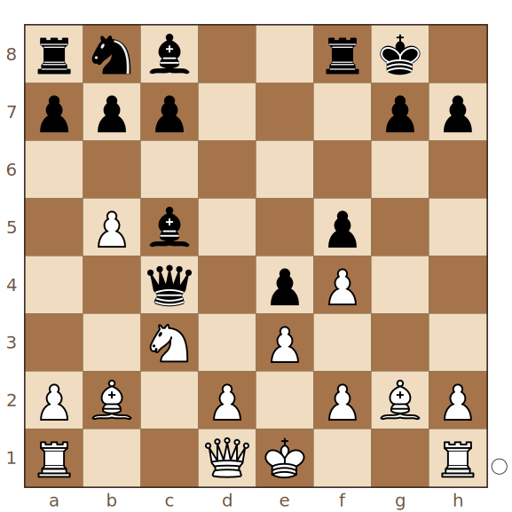
A. Chernin – J. van der Wiel · momento clave 1/4
Con el rey blanco aún sin enrocar y las negras acabando de enrocar corto, ¿qué jugada inicia el plan de ataque más directo contra el rey negro?
Juegan blancas
Pista: Piensa en una columna que se puede abrir con la ayuda del alfil de b2, aunque signifique dejar el propio rey en el centro.
Solución: 13.Tg1!
13.Tg1! prepara la presión sobre g7 en combinación con el alfil de b2 y, más adelante, con Af1-c4. Las blancas aceptan dejar su rey en el centro porque las negras no tienen piezas activas para explotarlo.
Partidas modelo del ajedrez moderno · Lección 1 · Ajedrez Integral

Slide 6
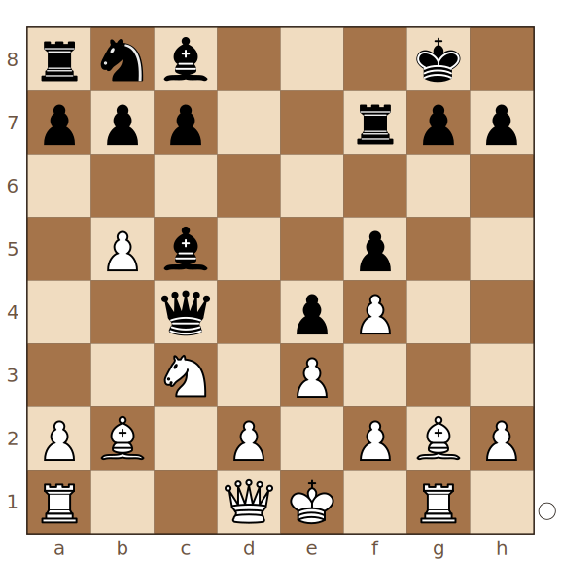
A. Chernin – J. van der Wiel · momento clave 2/4
¿Cómo continúan las blancas su desarrollo mientras mantienen la presión sobre la dama y el alfil negros?
Juegan blancas
Pista: Hay una columna semiabierta esperando a la segunda torre blanca.
Solución: 14.Tc1!
14.Tc1! desarrolla la última torre con tempo, amenazando piezas negras y preparando líneas de ataque adicionales; las negras deben seguir moviendo su dama en vez de sacar piezas nuevas.
Partidas modelo del ajedrez moderno · Lección 1 · Ajedrez Integral

Slide 7
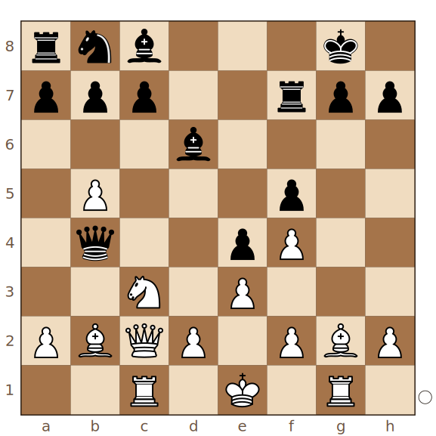
A. Chernin – J. van der Wiel · momento clave 3/4
La dama negra está en b4 y las blancas ya tienen ambas torres activas. ¿Cuál es el salto de caballo que decide la partida?
Juegan blancas
Pista: El caballo puede ir a una casilla central desde la que amenaza entrar con jaque.
Solución: 16.Cd5!
16.Cd5! aprovecha que la dama no puede capturarlo sin perder material adicional y prepara Cf6+, abriendo el camino para que la batería de dama y alfil ataque directamente al rey.
Partidas modelo del ajedrez moderno · Lección 1 · Ajedrez Integral

Slide 8
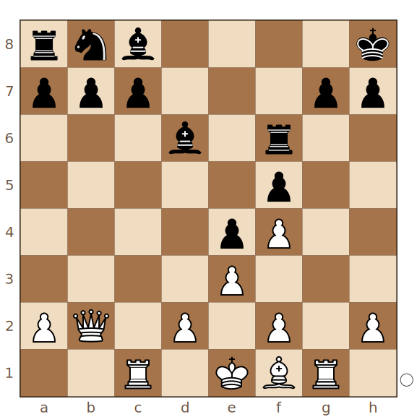
A. Chernin – J. van der Wiel · momento clave 4/4
Tras 19...Txf6, ¿cómo transforman las blancas su enorme ventaja de desarrollo en una ventaja material clara?
Juegan blancas
Pista: No hace falta más material extra: alcanza con cambiar la pieza más valiosa por la torre que acaba de recapturar.
Solución: 20.Dxf6!
20.Dxf6! entrega la dama por torre y peón, pero deja a las negras con dos piezas menores contra dama y, sobre todo, sin ninguna posibilidad de coordinar una defensa dado su atraso de desarrollo.
Partidas modelo del ajedrez moderno · Lección 1 · Ajedrez Integral

Slide 9
Qué nos deja esta partida
• No acumules movimientos de peón en la apertura si eso retrasa la salida de tus piezas: tres jugadas de peón bastan en la mayoría de los casos.
• Evita sacar la dama demasiado pronto y, sobre todo, evita moverla varias veces: cada jaque o amenaza que sufra es un tiempo regalado al rival.
• Una debilidad posicional sólo cuenta si el rival tiene piezas activas para explotarla: por eso el rey blanco pudo quedarse tranquilamente en el centro.
Partidas modelo del ajedrez moderno · Lección 1 · Ajedrez Integral

Slide 10
Para practicar
Recorre la partida con los comentarios, adivinas las jugadas clave y después juega la posición crítica contra el motor con el bando ganador.
En la página del curso puedes recorrer cada partida con los comentarios, adivinar las jugadas clave en el tablero y continuar cualquier posición contra el motor (Stockfish). La hoja de ejercicios en PDF reúne los momentos clave de esta lección para resolver sin tablero.
• Primero recorre la partida completa leyendo los comentarios.
• Después haz el modo "adivinar las jugadas clave" hasta acertar todas.
• Por último responde el cuestionario y anota con tus palabras las reglas de la lección.
Partidas modelo del ajedrez moderno · Lección 1 · Ajedrez Integral

